Slide 1
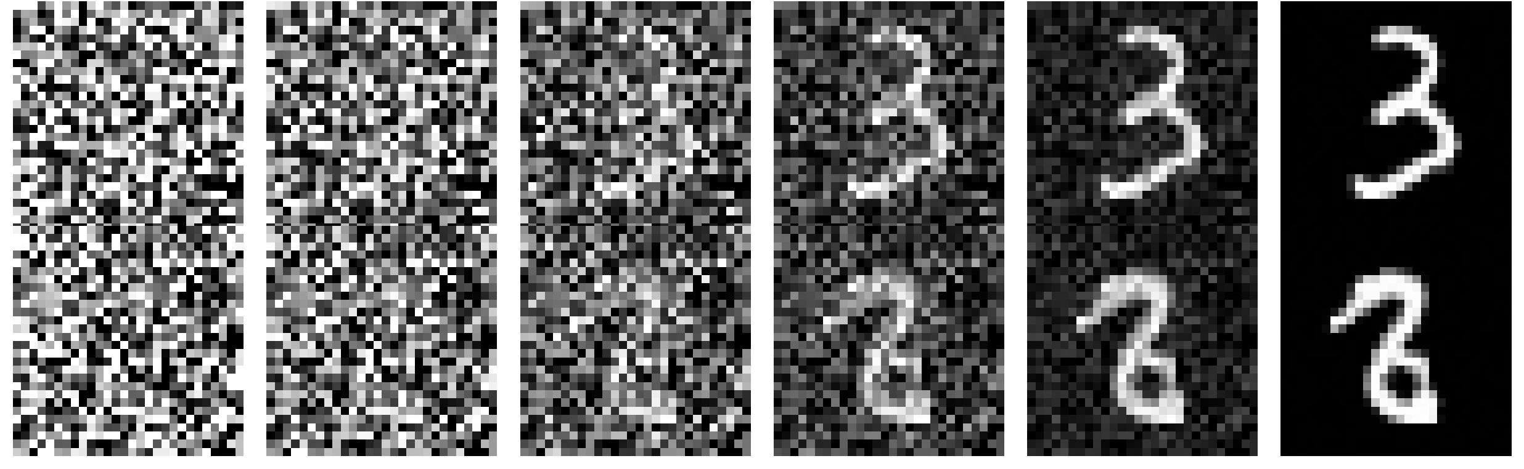
Flow 图像生成与 ODE 数值方法
同一个模型，怎样用更少的计算生成图片？
t = 0.0
t = 0.2
t = 0.4
t = 0.6
t = 0.8
t = 1.0
实际生成：指定数字 3，Euler 80 步。两行使用不同的初始噪声。
BS6221 组内思路介绍
01
Notes:
开场约 45 秒。先请大家看图：从随机噪声开始，图像逐渐出现数字的轮廓。两行的初始噪声不同，所以写法不同。图像来自当前冻结的 Flow 模型，采用 Euler 80 步，只在显示时截断像素范围。我们希望研究：固定网络以后，改变数值求解方法能怎样影响生成效果和计算成本？先不用展开网络结构。
原始图片：outputs/project_brief/three_page_assets/learned_noise_to_image.png。
来源：Flow图像生成与ODE数值分析.pdf（当前项目文件）。

Slide 2
Flow 与 Diffusion 的基本直觉
共同目标：从随机噪声出发，逐步生成符合数据分布的图片。
 | 本项目的 Flow | Diffusion 示例：DDPM
训练目标 | 学习图像变化的速度 | 学习预测加入图片的噪声
生成过程 | 沿预测速度逐步更新图片 | 按反向去噪步骤更新图片
采样形式 | 求解神经网络定义的 ODE | 典型 DDPM 采样含随机步骤
我们选 Flow 作为应用场景，重点分析生成阶段的 ODE 求解。
02
Notes:
约 1 分钟。两类方法都能把噪声逐渐变成图像，但本页只用本项目的 Flow 和经典噪声预测 DDPM 做入门对比。Flow 网络输出速度，每个像素有一个变化方向和变化量。DDPM 的一种常见训练方式是预测加入的噪声，生成时执行反向去噪。不要把所有 diffusion 都说成随机采样：diffusion 也有确定性采样和 ODE 表述。我们后续只比较同一个 Flow 模型的三个 ODE 求解器，不把两个模型的训练结果作为公平性能比较。
来源：Flow图像生成与ODE数值分析.pdf（当前项目文件）。

Slide 3
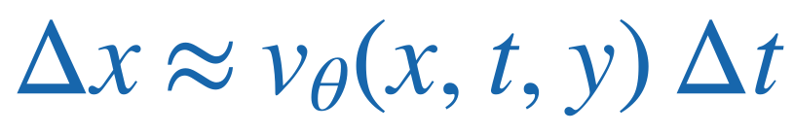
为什么学习速度场？
图像可以看成 784 维向量，生成就是让这个向量随时间变化。
速度的含义
每个像素此刻应该变亮还是变暗、变化多快。
速度场的含义
给定图像、时间和类别，网络给出对应的变化速度。
局部更新可以连续重复，逐步形成一条生成轨迹。
对许多噪声样本应用这一规则，目标是把噪声分布搬运成数字分布。
03
Notes:
约 1.5 分钟。一张 28×28 图片可视为 784 维向量，每个坐标是一个像素。因此当前图像可以想成高维空间中的一个点，速度是这个点接下来怎样移动。速度场给不同位置和时间各自的速度，网络就是这个规则的可计算近似。正速度意味着这个像素值上升，负速度意味着下降。图中 Delta x 约等于速度乘以很短的时间间隔。我们采用速度场，是因为局部规则可以重复使用，并能与 ODE 求解直接衔接；这不意味着图像生成只能预测速度。目标是搬运整个样本分布，而不是让所有噪声收敛到同一张数字图片。训练时目标速度可以由已知插值直接求导，因此不必先运行一条完整生成轨迹来构造监督。
来源：Flow图像生成与ODE数值分析.pdf（当前项目文件）。

Slide 4
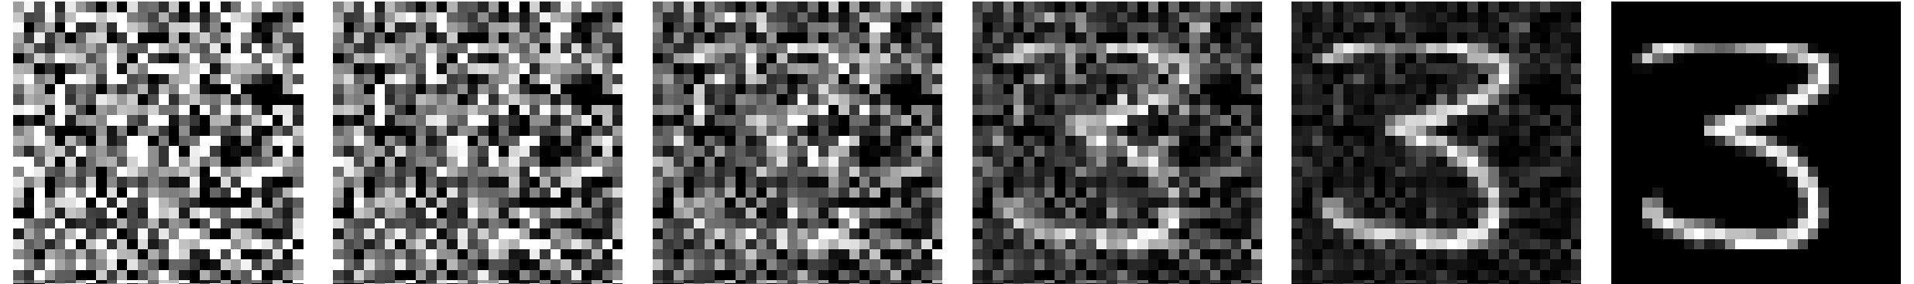
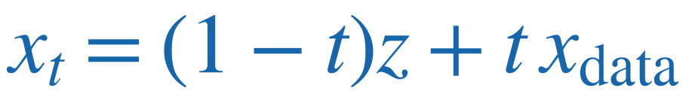
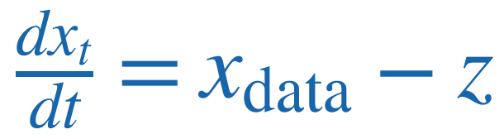
训练：构造路径，监督已知速度
随机取真实图片、噪声和时间，构造一张中间图片。
噪声，t = 0
中间混合状态
真实图片，t = 1
中间图片
可直接计算的目标速度
网络预测速度，与目标速度计算均方误差，再反向传播更新参数。
04
Notes:
约 1.5 分钟。左端 t=0 是随机噪声 z，右端 t=1 是已知真实图片 x_data。中间图片由线性插值直接构造，x_t=(1-t)z+t x_data。对时间求导就得到目标速度 x_data-z，训练标签因此是已知的。随机抽取一个时间，只需一次网络预测，再把预测速度和目标速度作均方误差比较，然后反向传播。模型输入是中间图像、时间和数字类别，输出是同样形状的速度数组。训练示意来自原始真实图片插值，按生成时间顺序重新排列。图上的中间状态不是训练网络逐帧生成的。
公式：x_t=(1-t)z+t x_data；目标：dx_t/dt=x_data-z。原始图片：outputs/project_brief/three_page_assets/training_image_to_noise.png。
来源：Flow图像生成与ODE数值分析.pdf（当前项目文件）。

Slide 5
学到的速度场怎样用于新噪声？
每个训练配对提供一个方向，网络从许多配对中学习统一的变化规则。
给定当前状态
图像、时间和类别决定网络此刻输出的速度。
均方误差的理想解
它对与当前状态相容的训练方向做条件平均。
生成时只查询这个规则，无需提供目标图片；不同噪声形成不同轨迹。
05
Notes:
约 1.5 分钟。一个训练噪声和一张真实图片之间有一条直线路径，但不同配对可能对同一个当前状态提供不同方向。MSE 回归的理想解是目标速度在给定 x_t=x、t、y 后的条件期望。这是局部的条件平均，不是把所有图片直接求平均，也不是逐条记住每个训练配对。网络接收当前图像、时间和类别，提供这个位置的速度。训练完成后，对新噪声同样可以查询速度，所以生成时不需要知道哪张真实图片是目标。把该理想速度场用于 ODE，在合适正则条件下可搬运插值定义的分布，理论上到达目标分布。有限模型、优化误差和数值积分误差使实际结果只能近似实现这一目标。实际生成轨迹可以弯曲，不一定沿某个训练配对的直线。理想解公式来自条件 MSE 回归和源 PDF 的线性插值定义；未将实际网络输出宣称为精确条件期望。
来源：Flow图像生成与ODE数值分析.pdf（当前项目文件）。

Slide 6
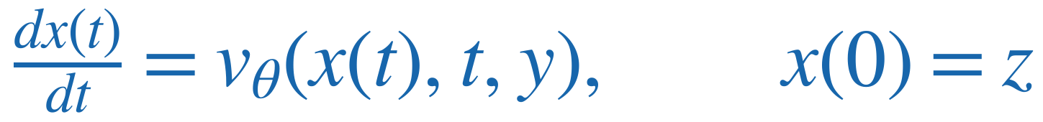
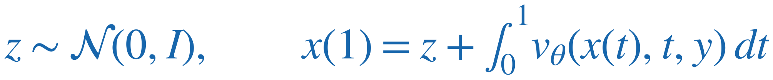
生成：从新噪声开始，反复查询速度
固定训练好的网络。指定类别 3，并取一份新的随机噪声作为初值。
当前图像
时间和类别
同一个 U-Net
预测此刻的速度
ODE 求解器
更新图像与时间
更新后的图像成为下一次输入，重复到 t = 1。
连续问题
积分得到图片
Euler 的一步
06
Notes:
约 1.5 分钟。先取新高斯噪声 z，设 x(0)=z、t=0、指定 y=3。把当前图像、当前时间和类别输入训练完成的 U-Net，得到速度。Euler 乘以步长 h 后加到当前图像上，同时把时间向前推进。随后重新用更新后的图像查询速度，不能只在初始噪声上查询一次再把那个速度用到底。网络权重固定，但输入状态和时间不断变化，所以输出速度也不断变化。N 步后达到 t=1，得到新生成图像。这就是对 dx/dt=v_theta(x,t,y) 进行数值积分。初始噪声决定不同轨迹，在固定模型、类别和确定性设置下，同一噪声会产生相同结果。公式中的 theta 指训练后固定的参数，t 只是生成进度。
来源：Flow图像生成与ODE数值分析.pdf（当前项目文件）。

Slide 7
三种求解器的速度估计与计算成本
每一步调用网络的位置和次数不同。NFE = 网络调用次数。
方法 | 每一步怎样估计速度 | 每步 NFE | NFE = 20
Euler | 使用起点的速度 | 1 | 20 步
Heun | 平均起点与预测终点的速度 | 2 | 10 步
RK4 | 综合四次速度估计 | 4 | 5 步
相同步数时，高阶方法需要更多网络调用。
相同预算时，它们能走的步数不同，需要通过实验比较。
07
Notes:
约 1 分钟。Euler 每一步只看当前位置的速度。Heun 先用 Euler 预测终点，再查询预测终点的速度，用两者平均更新。经典 RK4 结合四次速度估计。NFE 是计算成本的主要代理，因为每次都要运行同一个 U-Net。20 次调用分别对应 Euler 20 步、Heun 10 步、RK4 5 步。不要直接认为 RK4 的阶数高就必然在少量网络调用时生成更好的图像。通常阶数描述充分小步长时的误差行为，还依赖速度场的光滑性。本页不需要展开 RK4 的四个公式。
来源：Flow图像生成与ODE数值分析.pdf（当前项目文件）。

Slide 8
公平比较：固定模型，只改变求解方法
固定网络权重、初始噪声和数字类别。每张图片进行配对比较。
比较设置 | 保持什么相同 | 要回答什么
相同步数 N | 步长 h = 1 / N | 步长减小时，误差怎样下降？
相同 NFE | 网络调用预算 | 相近计算量下，哪种方法更有效？
数值误差
生成质量与成本
与同一 ODE 的高精度参考解比较
与真实图片分布比较，记录运行时间
参考解来自模型。更接近参考解，并不自动保证更接近真实数据。
08
Notes:
约 1.5 分钟。我们比较的是一个冻结 Flow 模型上的采样求解器。相同步数使步长相同，适合看收敛与步长影响，但三种方法的 NFE 不同。相同 NFE 更接近相同网络计算预算，但实际运行时间还应单独记录。数值误差用经过验证的高精度参考解作为比较对象，参考解不是某张真实图片。生成质量则用生成样本和真实测试图片在特征空间中的分布距离衡量。完整分析还可以检查扰动放大和稳定性，以及误差随步长的收敛行为。组员先抓住两种比较和两种评价即可。
来源：Flow图像生成与ODE数值分析.pdf（当前项目文件）。

Slide 9
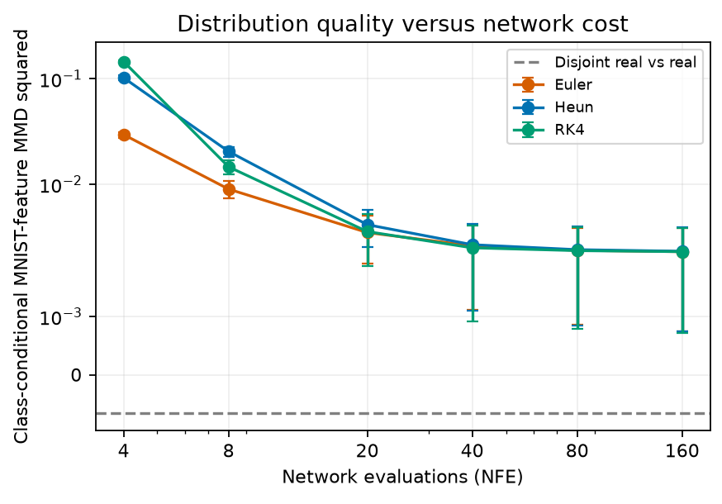
初步结果与我们要回答的问题
本项目已有结果：同一个冻结模型，比较三种方法的生成质量。
低预算下
Euler 的特征分布距离更小
预算增加后
约 40 NFE 后改善放缓
三种方法逐渐接近
条件特征 MMD² 越低越好。每组 5,000 张，误差条为样本块标准差，非置信区间。
以上结果限于当前冻结模型和该特征空间。
讨论：有限预算下谁更划算？数值误差更小，图片一定更好吗？
09
Notes:
约 1.5 分钟。这张图来自现有实验。横轴是网络调用次数，纵轴是条件 MNIST 特征 MMD 的平方，数值越低代表这个特征空间中的分布距离越小。三种方法各有 6 个 NFE 设置，每组 5,000 张，共 18 组和 90,000 张。误差条是五个不重叠 1,000 张样本块的标准差，不是置信区间。图中灰色虚线是真实样本与真实样本的对照，无偏 MMD² 估计可能出现负值。低预算下 Euler 的距离更小，约 40 NFE 后改善放缓，三种方法逐渐接近。这里仅有一个冻结模型和一个特征空间，样本块波动不代表多训练种子的稳健性，结果不能推广到所有 Flow 模型。结束时请组员讨论数值误差与图像质量为何可能不同，以及怎样合理分配计算预算。
原始图片：outputs/numerical_analysis/quality_v1/final/01_quality_cost.png。样本数和限制：outputs/numerical_analysis/quality_v1/final/report.json。
来源：Flow图像生成与ODE数值分析.pdf（当前项目文件）。

Slide 10
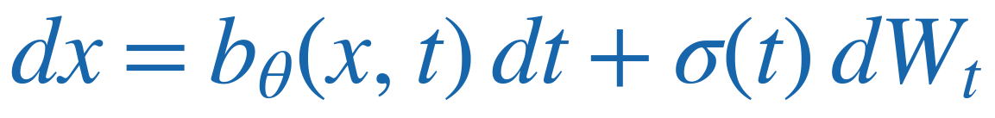
可以讲的点
1 每种方法的收敛性、稳定性、误差
2 每种方法的成本，以及目前工业主流方法是什么，为什么
3 Flow除了图像，还可以做哪些任务，比如蛋白质结构、图像去噪、语音生成等
4 探讨 Diffusion 的随机采样
数值分析：同时处理随机波动，区分强收敛（轨迹）与弱收敛（统计量）。
比较轨迹误差时，不同步长需要匹配同一条布朗运动路径。
常用方法：Euler-Maruyama、预测-校正（PC）采样。
若采用 probability-flow ODE，可沿用当前的 ODE 求解器比较。
10
Notes:
这一页列出建议的后续扩展，不表示这些实验已完成。第一点是自适应求解器，根据局部误差调整步长，并把额外网络调用计入 NFE。第二点是初值扰动试验，需把学到的真实动力学敏感性与数值方法带来的不稳定区分开，可以用高精度参考轨迹辅助判断。第三点是增加独立训练种子、更复杂数据和不同模型，检验当前结论的适用范围。第四点是在 Diffusion 随机采样中引入 SDE：dx=b_theta(x,t)dt+sigma(t)dW_t。这里把时间统一写成生成方向递增，b_theta 是生成方向的漂移，sigma(t)dW_t 是随机项，W 是布朗运动。数值分析要区分强收敛，即耦合相同布朗路径后的轨迹误差，以及弱收敛，即期望等统计量的误差。相同随机种子不自动保证不同时步使用相同布朗路径，粗步长增量应由对应细步长增量相加得到。最直接的基线是 Euler-Maruyama，每步更新包含漂移乘 h 和 sigma(t) 乘 sqrt(h) 的高斯增量。生成模型中还常用 Predictor-Corrector（PC）采样，用 SDE 预测步配合基于 score 的 Langevin 校正步，校正调用也需计入成本。其他选项有适当的随机 Runge-Kutta 方法。给定公式的噪声系数只依赖时间，经典 Milstein 的状态导数修正为零，不应把它宣传成必然更好的独立比较方法。普通 ODE RK4 不能直接处理完整随机项。若选择 probability-flow ODE，应使用对应的漂移转换，不能仅删除 SDE 噪声项，然后便可沿用 Euler、Heun、RK4 等 ODE 求解器分析。
技术来源：Yang Song 的作者讲解 https://yang-song.net/blog/2021/score/ ，How to solve the reverse SDE 和 Probability flow ODE；Song 等原论文 https://arxiv.org/abs/2011.13456 。
来源：Flow图像生成与ODE数值分析.pdf（当前项目文件）。

